Slide 1
„OPTYMALIZACJA SIECI POŁĄCZEŃ PUBLICZNEGO
TRANSPORTU ZBIOROWEGO NA OBSZARZE
GÓRNOŚLĄSKO-ZAGŁĘBIOWSKIEJ METROPOLII”
Autobusowe linie METROPOLITALNE
Konferencja prasowa
Katowice, 25.02.2021 r.

Slide 2
Docelowa struktura systemu publicznego transportu na obszarze GZM
Linie metropolitalne (finansowane z budżetu GZM)
Linie zwykłe (finansowane z budżetów gmin)
Linie w systemie dowozowo-odwozowym (finansowane z budżetu GZM)
Linie przyspieszone (finansowane z budżetów gmin)
Kolej Metropolitalna (finansowane z budżetu GZM)

Slide 3
Projekt „M”
Jak doszliśmy do miejsca, w którym jesteśmy?

Slide 4
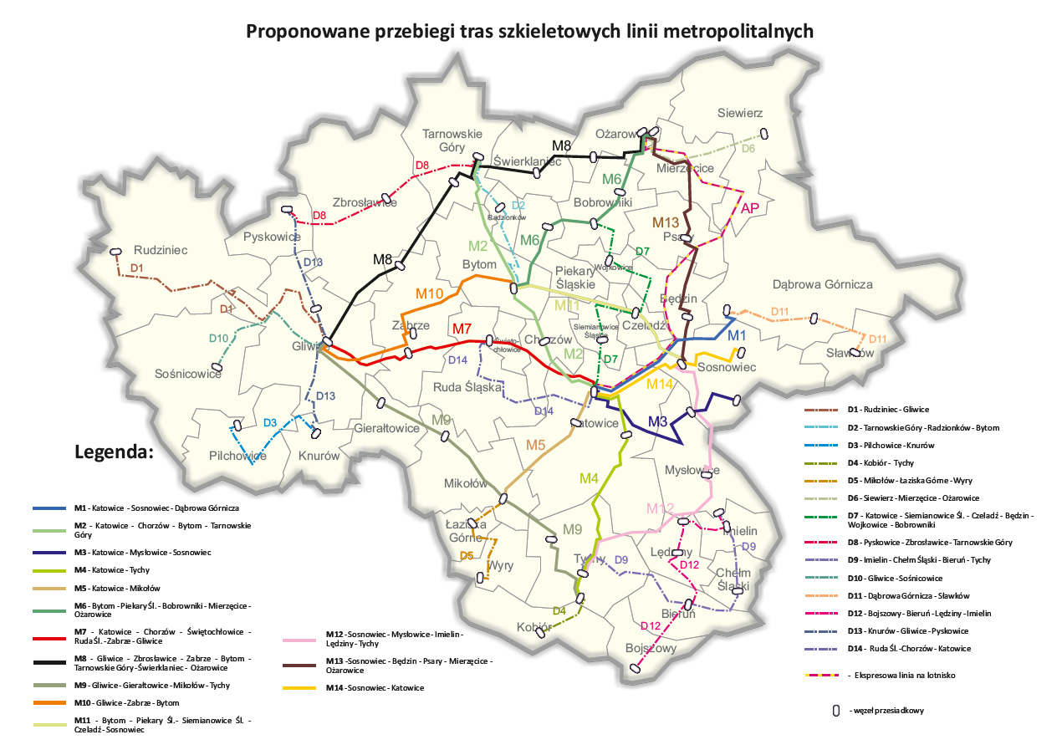
Dane podstawowe:
Liczba linii: 29 w tym o funkcji:
l. metropolitalnych: 15
l. dowozowo-odwozowych: 14
liczba kursów:
robocze: 1591
soboty: 1115
niedziele: 1064
szacunkowa praca eksploatacyjna:
13 425 887 wozokm/rok
szacunkowy koszt:
97 846 886 zł/rok
Stan na dzień: 2019.10.15
RAPORT 1

Slide 5
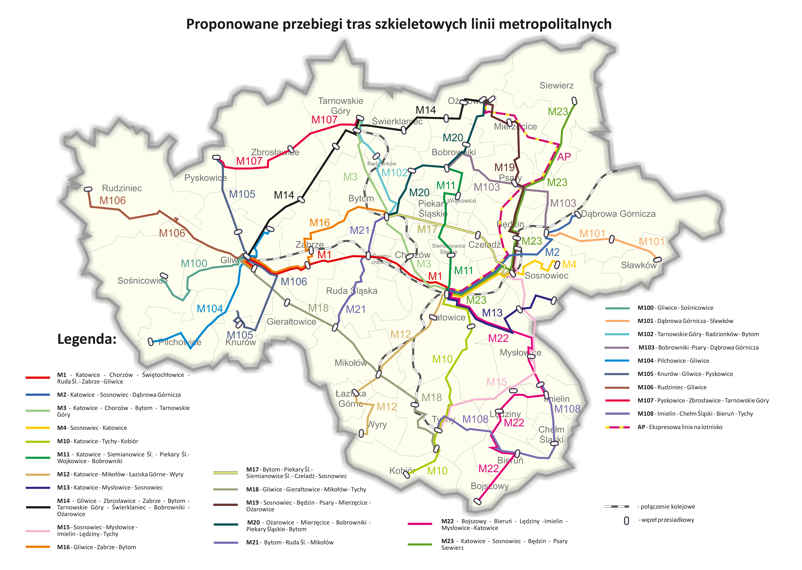
Dane podstawowe:
Liczba linii: 28 w tym o funkcji:
l. metropolitalnych: 19
l. dowozowo-odwozowych: 9
liczba kursów:
robocze: 1976
soboty: 1453
niedziele: 1407
szacunkowa praca eksploatacyjna:
16 694 014 wozokm/rok
szacunkowy koszt:
121 758 625 zł/rok
Stan na dzień: 2020.11.05
SUPLEMENT

Slide 6
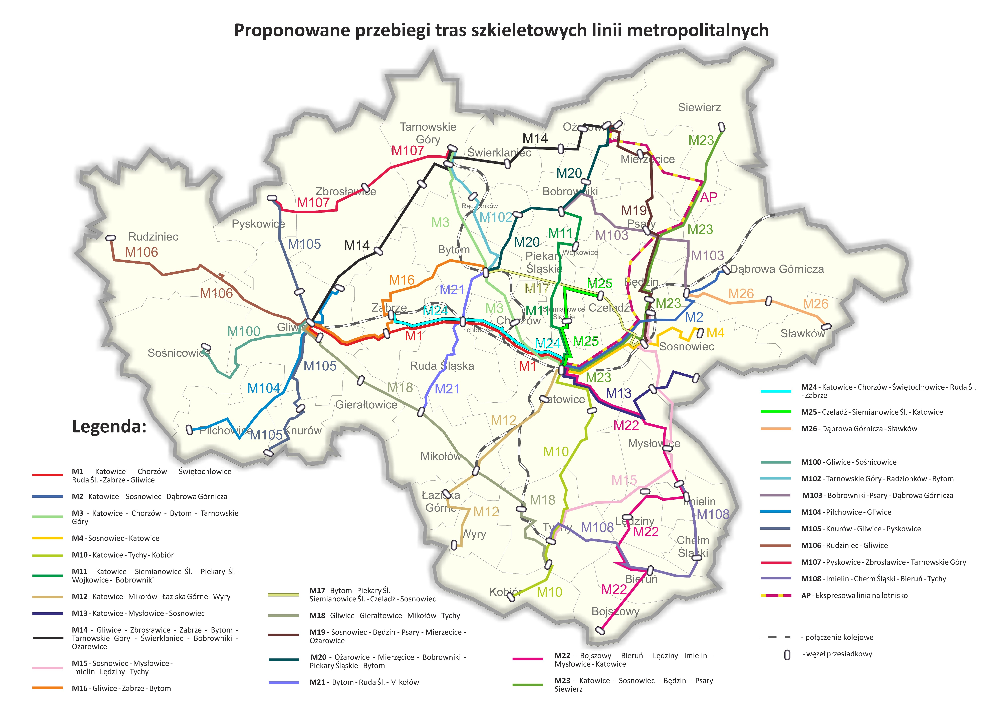
Dane podstawowe:
Liczba linii: 30 w tym o funkcji:
l. metropolitalnych: 22
l. dowozowo-odwozowych: 8
liczba kursów:
robocze: 2088
soboty: 1437
niedziele: 1270
szacunkowa praca eksploatacyjna:
18 472 745 wozokm/rok
szacunkowy koszt:
135 661 978 zł/rok
Stan na dzień: 2021.01.30

Slide 7
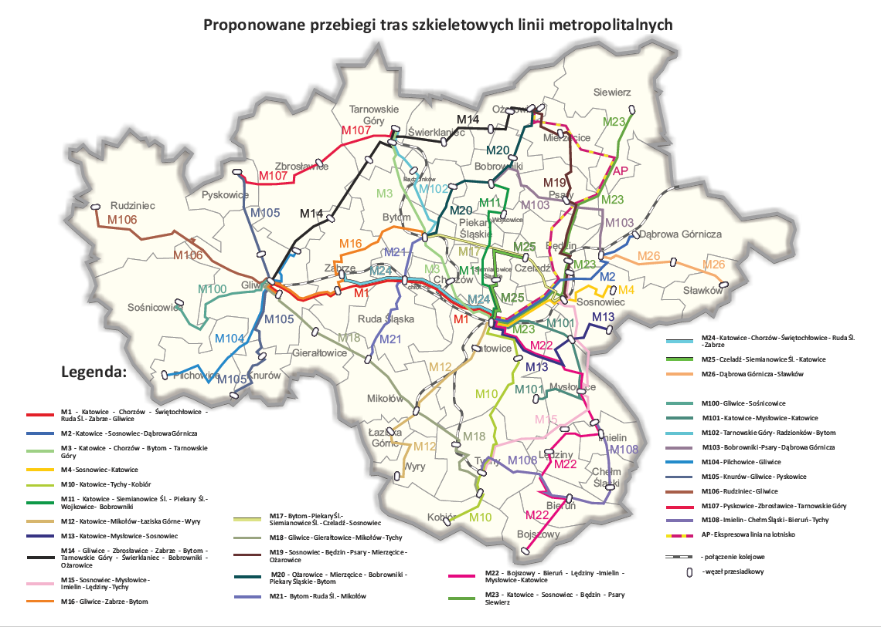
Dane podstawowe:
Liczba linii: 31 w tym o funkcji:
l. metropolitalnych: 22
l. dowozowo-odwozowych: 9
liczba kursów:
robocze: 2127
soboty: 1450
niedziele: 1300
praca eksploatacyjna:
18 637 289 wozokm/rok
szacunkowy koszt:
136 625 953 zł/rok
Stan na dzień: 2021.02.25

Slide 8
31 linii w trzech etapach

Slide 9
30 linii oznaczonych symbolem M do końca 2021 r. Etapy projektu
I ETAP PROJEKTU
5 KWIETNIA 2021 R.
II I III ETAP
DO KOŃCA 2021 R.
M1 | Katowice, Chorzów, Świętochłowice, Ruda Śląska, Zabrze, Gliwice
M2 | Katowice, Sosnowiec, Dąbrowa Górnicza
M3 | Katowice, Chorzów, Bytom, Tarnowskie Góry
M4 | Katowice, Sosnowiec
M18 | Gliwice, Gierałtowice, Mikołów, Tychy
M24 | Katowice, Chorzów, Świętochłowice, Ruda Śląska, Zabrze
AP | Katowice, Ożarowice (Port Lotniczy)
M10 | M11 | M12
M13 | M14 | M15
M16 | M17 | M19
M20 | M21 | M22
M23 | M25 | M26
M100 | M101 | M102
M103 | M104 | M105
M106 | M107 | M108
Planowane: 22 linii metropolitalnych i 9 linii dowozowo-odwozowych

Slide 10
M1-M26 autobusowe linie metropolitalne | linie obsługujące korytarze pomiędzy dużymi miastami rdzenia GZM a także dużymi miastami rdzenia GZM a gminami ościennymi, charakteryzujące się znacznymi potokami pasażerów, wysoka częstotliwość kursowania, minimalizacja liczby przystanków na trasie, układ przystanków typu „rapid/ekspress”, obsługa wybranych głównych przystanków, lokalizacja przystanków w pobliżu największych osiedli z zabudową wielorodzinną, dworców, węzłów przesiadkowych oraz najważniejszych obiektów użyteczności publicznej, duża wymiana pasażerów na przystankach, tabor o dużej pojemności, w skrajnych przypadkach linia może zawierać tylko przystanki krańcowe (brak przystanków pośrednich), np. łącząc dwa miasta rdzenia GZM lub miasto z portem lotniczym, alternatywa lub uzupełnienie oferty kolejowej, możliwość prowadzenia linii trasą linii zwykłej przy ograniczeniu liczby obsługiwanych przystanków, zalecane prowadzenie odcinkami wydzielonymi i lub tymi o wysokich parametrach techniczno-eksploatacyjnych,
M100-M108 funkcjonujące w systemie dowozowo-odwozowym | linie łączące wybrane przystanki obsługiwane przez linie metropolitalne, wysoki stopień skomunikowania z liniami metropolitalnymi, układ przystanków typu „local”, jeden przystanek krańcowy z przystankiem głównym linii metropolitalnej, obsługa wszystkich przystanków na trasie.
Co się kryje pod
numerem „M”

Slide 11
Etap 1 - szczegóły

Slide 12
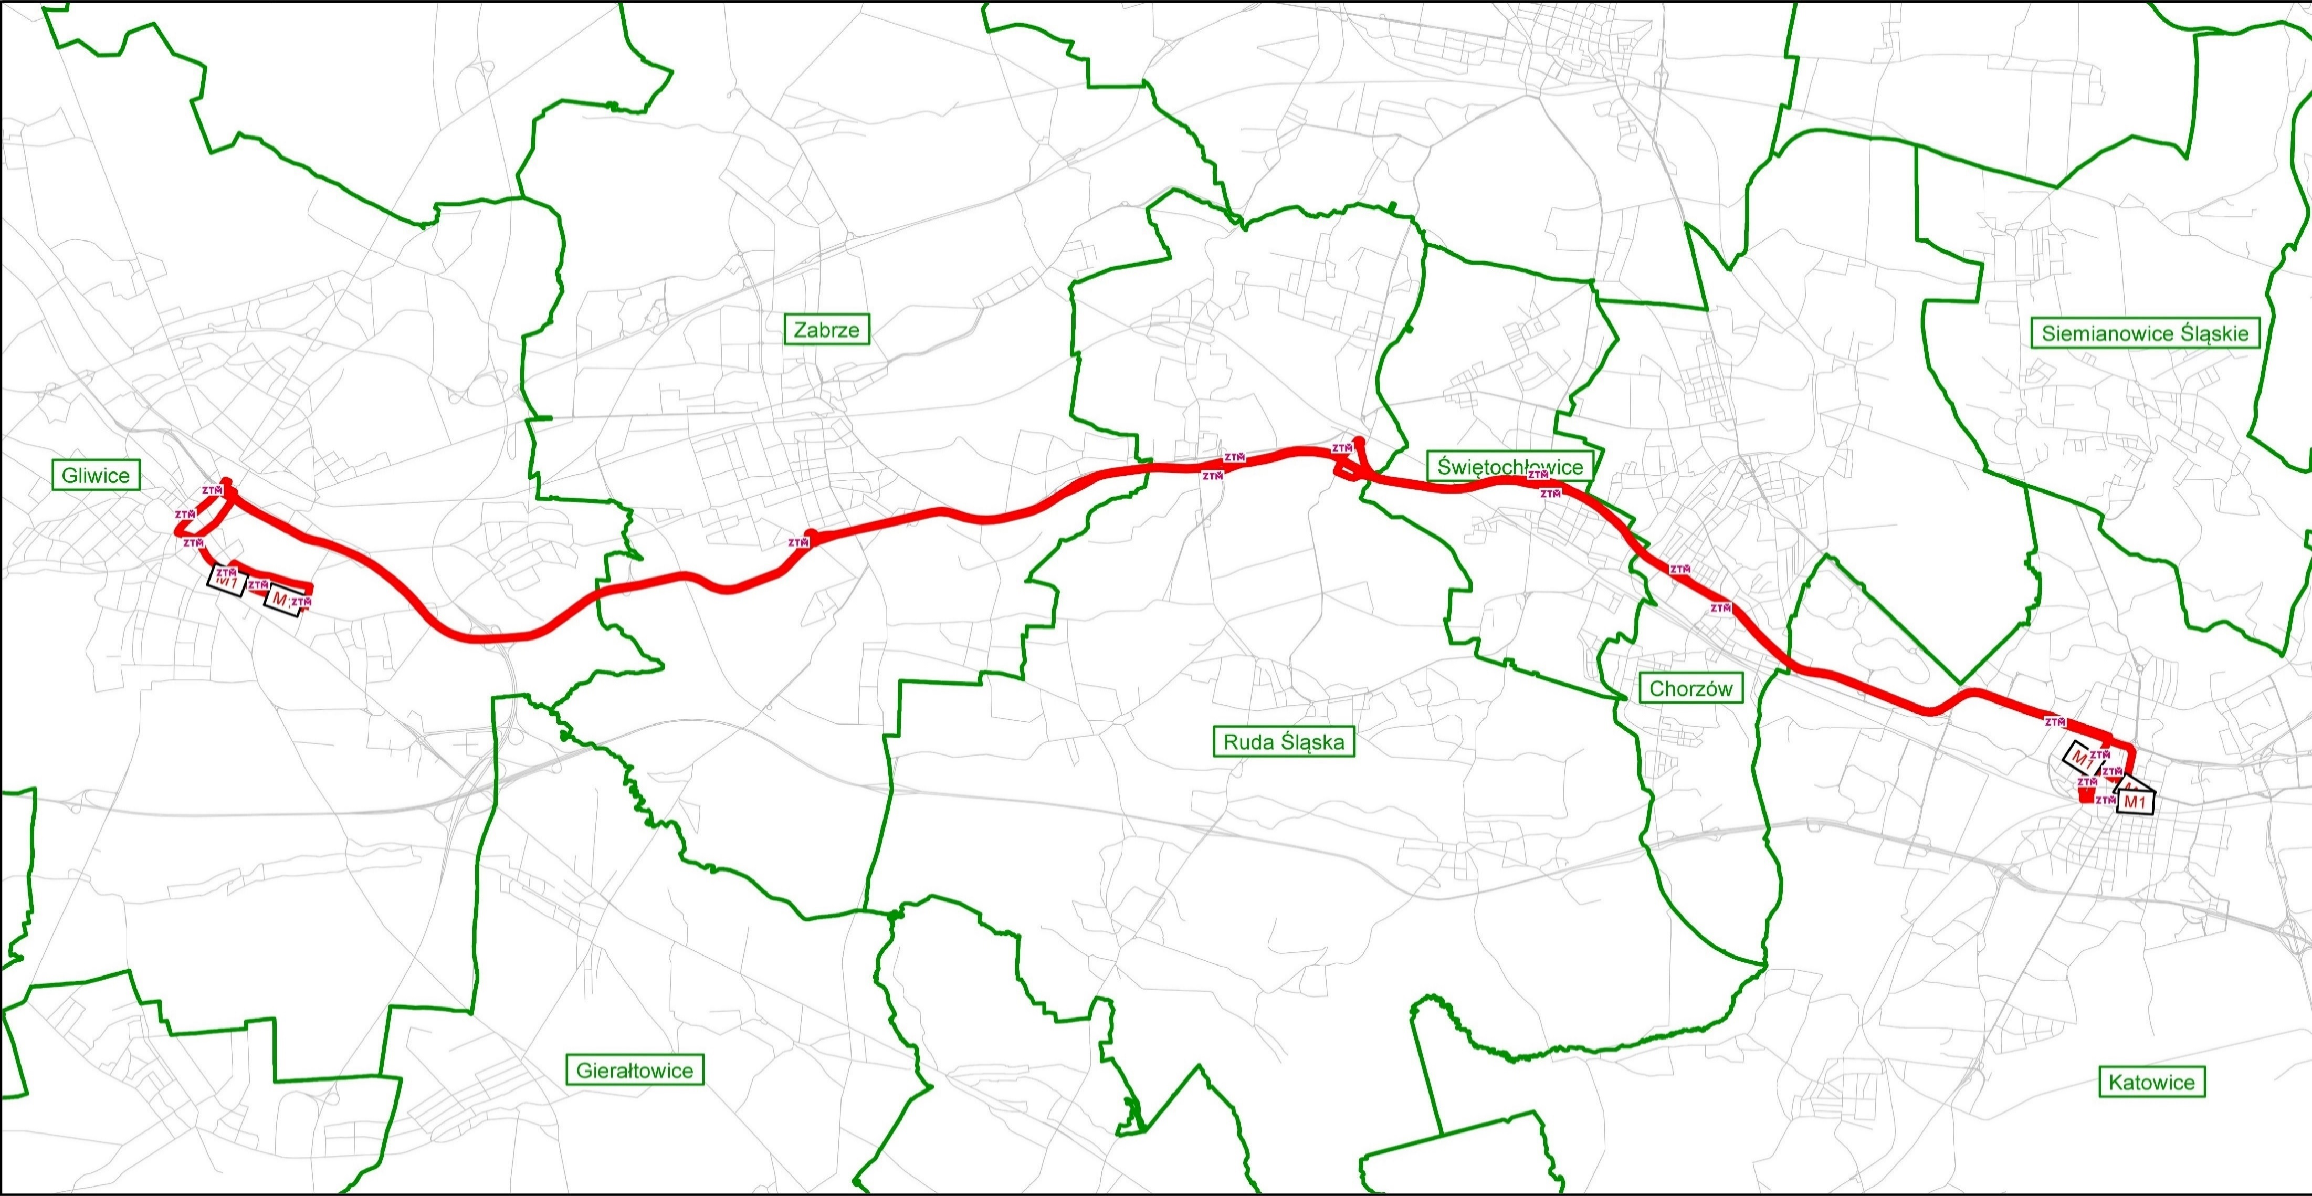
M1
Katowice - Chorzów - Świętochłowice - Ruda Śląskie - Zabrze - Gliwice

Slide 13
CHARAKTERYSTYKA LINII
WYKAZ OBSŁUGIWANYCH PRZYSTANKÓW
M1
Lp. | Kierunek Katowice
1 | Gliwice Arena Widowiskowo-Sportowa
2 | Gliwice Kujawska
3 | Gliwice Wrocławska
4 | Gliwice Plac Piastów
5 | Zabrze Rondo Sybiraków
6 | Ruda Śląska Ruda Południowa DTŚ
7 | Ruda Śląska Chebzie Rondo
8 | Świętochłowice Polna
9 | Chorzów Racławicka
10 | Katowice Dąb Huta Baildon
11 | Katowice Chorzowska
12 | Katowice Aleja Korfantego
13 | Katowice Mickiewicza
14 | Katowice Sokolska
15 | Katowice Dworzec
Lp. | Kierunek Gliwice
1 | Katowice Dworzec
2 | Katowice Plac Wolności
3 | Katowice Sokolska
4 | Katowice Mickiewicza
5 | Katowice Dąb Huta Baildon
6 | Chorzów Hala Sportowa
7 | Świętochłowice Polna
8 | Ruda Śląska Chebzie Rondo
9 | Ruda Śląska Ruda Południowa DTŚ
10 | Zabrze Rondo Sybiraków
11 | Gliwice Dworcowa
12 | Gliwice Strzody
13 | Gliwice Łużycka
14 | Gliwice Park Chrobrego
15 | Gliwice Ligota Zabrska Panewnicka
16 | Gliwice Arena Widowiskowo-Sportowa

Slide 14
M1
Katowice - Chorzów - Świętochłowice - Ruda Śląskie - Zabrze - Gliwice
Lp. | Cecha |  | Kierunek Gliwice | Kierunek Katowice
1 | Czas jazdy w wariancie głównym [min] |  | 46 | 49
2 | Długość trasy linii w wariancie głównym [km] |  | 33,2 | 32,1
3 | Okres funkcjonowania | dni robocze | 0:33 – 0:33
 |  | soboty | 0:33 – 0:33
 |  | niedziele | 0:33 – 0:33
4 | Częstotliwość kursowania w szczycie [min] | dni robocze | 15
 |  | soboty | 60
 |  | niedziele | 60
5 | Typ taboru | dni robocze | C N
 |  | soboty | C N
 |  | niedziele | C N
6 | Liczba obsługiwanych przystanków |  | 16 | 15

Slide 15
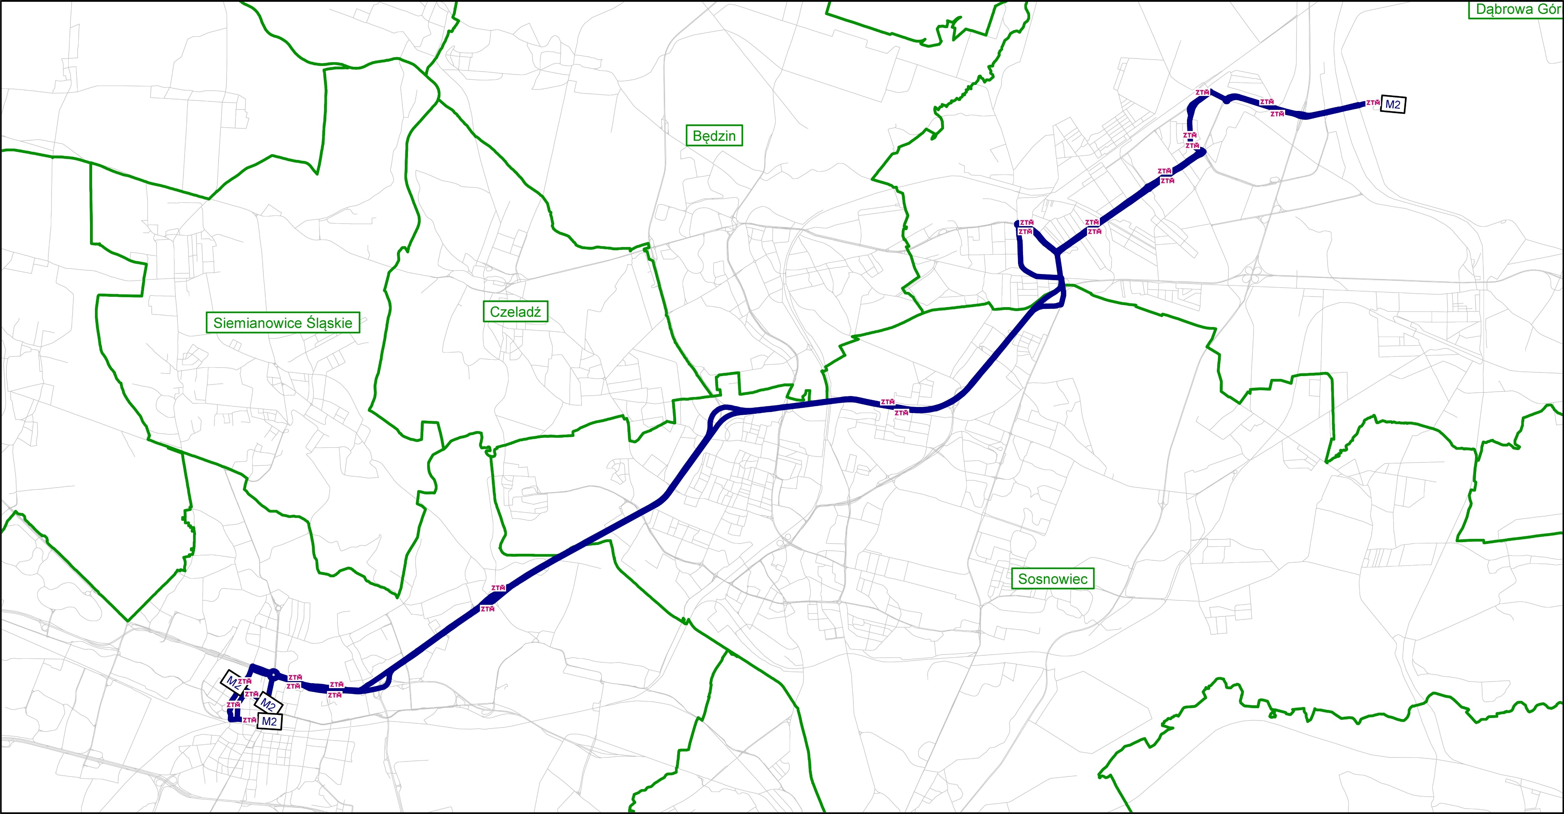
M2
Katowice - Sosnowiec - Dąbrowa Górnicza

Slide 16
CHARAKTERYSTYKA LINII
WYKAZ OBSŁUGIWANYCH PRZYSTANKÓW
M2
Lp. | Kierunek Katowice
1 | Dąbrowa Górnicza Tworzeń Huta Katowice
2 | Dąbrowa Górnicza Gołonóg Aleja Piłsudskiego
3 | Dąbrowa Górnicza Gołonóg Dworzec PKP
4 | Dąbrowa Górnicza Gołonóg Osiedle
5 | Dąbrowa Górnicza Gołonóg Manhattan
6 | Dąbrowa Górnicza Reden
7 | Dąbrowa Górnicza Centrum
8 | Sosnowiec Środula K-D
9 | Katowice Dąbrówka Mała Skrzyżowanie
10 | Katowice Strefa Kultury
11 | Katowice Strefa Kultury NOSPR
12 | Katowice Aleja Korfantego
13 | Katowice Piotra Skargi
14 | Katowice Sokolska
15 | Katowice Dworzec
Lp. | Kierunek Dąbrowa Górnicza
1 | Katowice Dworzec
2 | Katowice Plac Wolności
3 | Katowice Sokolska
4 | Katowice Piotra Skargi
5 | Katowice Strefa Kultury NOSPR
6 | Katowice Strefa Kultury
7 | Katowice Dąbrówka Mała Skrzyżowanie
8 | Sosnowiec Środula K-D
9 | Dąbrowa Górnicza Centrum
10 | Dąbrowa Górnicza Reden
11 | Dąbrowa Górnicza Gołonóg Manhattan
12 | Dąbrowa Górnicza Gołonóg Osiedle
13 | Dąbrowa Górnicza Gołonóg Dworzec PKP
14 | Dąbrowa Górnicza Gołonóg Zajezdnia
15 | Dąbrowa Górnicza Tworzeń Huta Katowice

Slide 17
M2
Katowice - Sosnowiec - Dąbrowa Górnicza
Lp. | Cecha |  | Kierunek Dąbr. Górn. | Kierunek Katowice
1 | Czas jazdy w wariancie głównym [min] |  | 38 | 39
2 | Długość trasy linii w wariancie głównym [km] |  | 21,7 | 22,3
3 | Okres funkcjonowania | dni robocze | 3:45 – 3:45
 |  | soboty | 3:45 – 3:45
 |  | niedziele | 3:45 – 3:45
4 | Częstotliwość kursowania w szczycie [min] | dni robocze | 10
 |  | soboty | 30
 |  | niedziele | 30
5 | Typ taboru | dni robocze | C N
 |  | soboty | C N
 |  | niedziele | C N
6 | Liczba obsługiwanych przystanków |  | 15 | 15

Slide 18
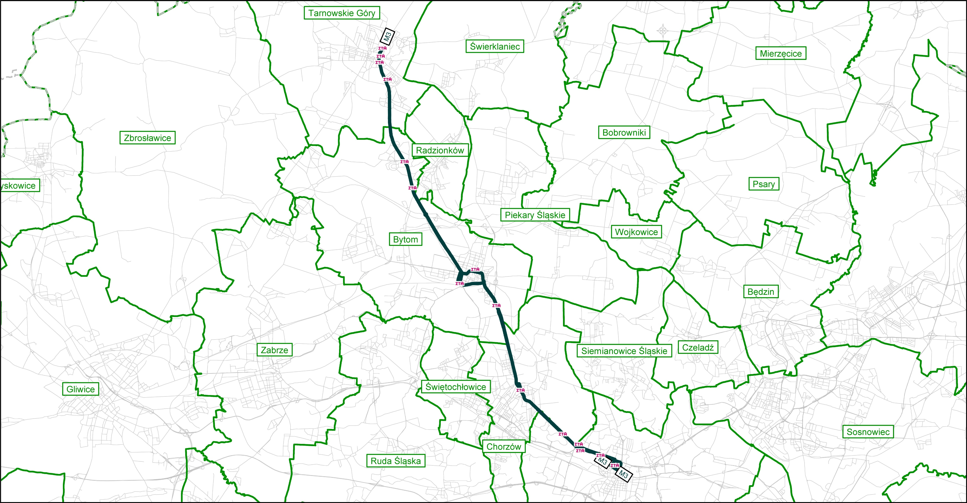
M3
Katowice - Chorzów - Bytom - Tarnowskie Góry

Slide 19
CHARAKTERYSTYKA LINII
WYKAZ OBSŁUGIWANYCH PRZYSTANKÓW
M3
Lp. | Kierunek Tarnowskie Góry
1 | Katowice Piotra Skargi
2 | Katowice Dąb Huta Baildon
3 | Katowice Dąb Kościół
4 | Katowice Park Śląski Ogród Zoologiczny
5 | Chorzów Rynek
6 | Bytom Arki Bożka
7 | Bytom Plac Sobieskiego
8 | Bytom Dworzec
9 | Bytom Stroszek Kopalnia
10 | Bytom Stroszek Osiedle
11 | Tarnowskie Góry Osada Jana
12 | Tarnowskie Góry Bytomska
13 | Tarnowskie Góry Dworzec
Lp. | Kierunek Katowice
1 | Tarnowskie Góry Dworzec
2 | Tarnowskie Góry Bytomska
3 | Tarnowskie Góry Osada Jana
4 | Bytom Stroszek Osiedle
5 | Bytom Stroszek Kopalnia
6 | Bytom Dworzec
7 | Bytom Arki Bożka
8 | Chorzów Estakada
9 | Katowice Park Śląski Ogród Zoologiczny
10 | Katowice Dąb Kościół
11 | Katowice Dąb Huta Baildon
12 | Katowice Chorzowska
13 | Katowice Aleja Korfantego
14 | Katowice Piotra Skargi

Slide 20
M3
Katowice - Chorzów - Bytom - Tarnowskie Góry
Lp. | Cecha |  | Kierunek Tarn. Góry | Kierunek Katowice
1 | Czas jazdy [min] |  | 54 | 54
2 | Długość trasy linii [km] |  | 27,3 | 27,1
3 | Okres funkcjonowania | dni robocze | 3:41 – 3:41
 |  | soboty | 3:41 – 3:41
 |  | niedziele | 3:41 – 3:41
4 | Częstotliwość kursowania w szczycie [min] | dni robocze | 15
 |  | soboty | 30
 |  | niedziele | 30
5 | Typ taboru | dni robocze | C N
 |  | soboty | C N
 |  | niedziele | C N
6 | Liczba obsługiwanych przystanków |  | 13 | 14

Slide 21
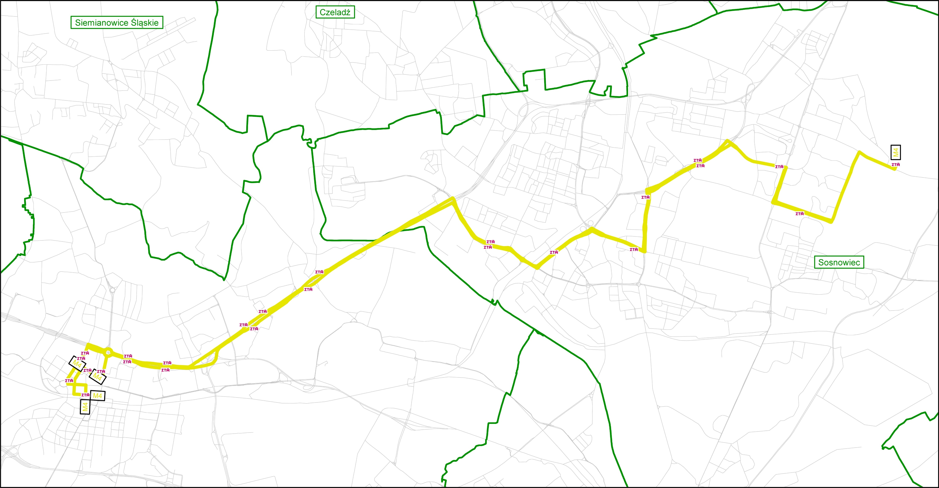
M4
Sosnowiec - Katowice

Slide 22
CHARAKTERYSTYKA LINII
WYKAZ OBSŁUGIWANYCH PRZYSTANKÓW
M4
Lp. | Kierunek Katowice
1 | Sosnowiec Zagórze Zajezdnia
2 | Sosnowiec Zagórze Gwiezdna
3 | Sosnowiec Zagórze Osiedle
4 | Sosnowiec Środula Osiedle
5 | Sosnowiec Sielec Osiedle Zamkowa
6 | Sosnowiec Sielec Wawel Kościół
7 | Sosnowiec Dworzec PKP
8 | Sosnowiec Osiedle Piastów
9 | Katowice Dąbrówka Mała Skrzyżowanie
10 | Katowice Dąbrówka Mała Centrum Handlowe
11 | Katowice Dąbrówka Mała Pawilon Agata
12 | Katowice Strefa Kultury
13 | Katowice Strefa Kultury NOSPR
14 | Katowice Aleja Korfantego
15 | Katowice Piotra Skargi
16 | Katowice Sokolska
17 | Katowice Dworzec
Lp. | Kierunek Sosnowiec
1 | Katowice Dworzec
2 | Katowice Plac Wolności
3 | Katowice Sokolska
4 | Katowice Piotra Skargi
5 | Katowice Strefa Kultury NOSPR
6 | Katowice Strefa Kultury
7 | Katowice Dąbrówka Mała Centrum Handlowe
8 | Katowice Dąbrówka Mała Skrzyżowanie
9 | Sosnowiec Osiedle Piastów
10 | Sosnowiec Dworzec PKP
11 | Sosnowiec Sielec Wawel Kościół
12 | Sosnowiec Sielec Osiedle Zamkowa
13 | Sosnowiec Środula Osiedle
14 | Sosnowiec Zagórze Osiedle
15 | Sosnowiec Zagórze Gwiezdna
16 | Sosnowiec Zagórze Zajezdnia

Slide 23
M4
Sosnowiec - Katowice
Lp. | Cecha |  | Kierunek Sosnowiec | Kierunek Katowice
1 | Czas jazdy w wariancie głównym [min] |  | 40 | 38
2 | Długość trasy linii w wariancie głównym [km] |  | 18,6 | 18,9
3 | Okres funkcjonowania | dni robocze | 5:04 – 5:04
 |  | soboty | 5:06 – 5:06
 |  | niedziele | 5:06 – 5:06
4 | Częstotliwość kursowania w szczycie [min] | dni robocze | 20
 |  | soboty | 40
 |  | niedziele | 40
5 | Typ taboru | dni robocze | C N
 |  | soboty | C N
 |  | niedziele | C N
6 | Liczba obsługiwanych przystanków |  | 16 | 17

Slide 24
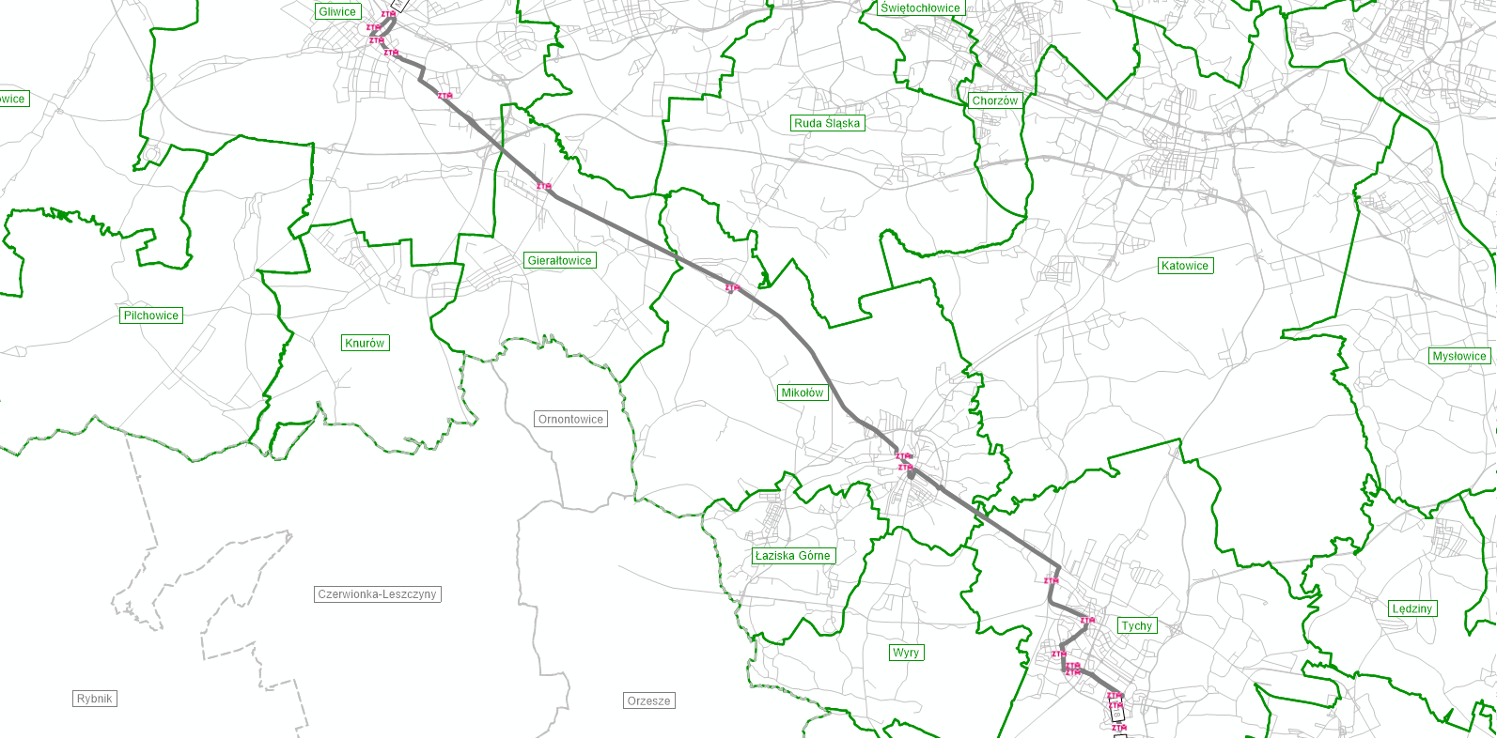
M18
Gliwice - Gierałtowice - Mikołów - Tychy

Slide 25
CHARAKTERYSTYKA LINII
WYKAZ OBSŁUGIWANYCH PRZYSTANKÓW
M18
Lp. | Kierunek Gliwice
1 | Tychy Paprocany Pętla T-bus
2 | Tychy Osiedle "T"
3 | Tychy Piłsudskiego
4 | Tychy Skałka
5 | Tychy Osiedle "K"
6 | Tychy Stoczniowców 70
7 | Tychy Hotelowiec
8 | Tychy Dworzec PKP
9 | Mikołów Plac 750-lecia
10 | Mikołów Dworzec PKP
11 | Mikołów Wygoda Skrzyżowanie
12 | Gierałtowice Przyszowice Skrzyżowanie
13 | Gliwice Ligota Zabrska Górna
14 | Gliwice Kujawska
15 | Gliwice Wrocławska
16 | Gliwice Plac Piastów
Lp. | Kierunek Tychy
1 | Gliwice Plac Piastów
2 | Gliwice Strzody
3 | Gliwice Łużycka
4 | Gliwice Kujawska
5 | Gliwice Ligota Zabrska Górna
6 | Gierałtowice Przyszowice Skrzyżowanie
7 | Mikołów Wygoda Skrzyżowanie
8 | Mikołów Dworzec PKP
9 | Mikołów Plac 750-lecia
10 | Tychy Dworzec PKP
11 | Tychy Begonii
12 | Tychy Stoczniowców 70
13 | Tychy Osiedle "K"
14 | Tychy Skałka
15 | Tychy Piłsudskiego
16 | Tychy Osiedle "T"
17 | Tychy Paprocany Pętla T-bus

Slide 26
M18
Gliwice - Gierałtowice - Mikołów - Tychy
Lp. | Cecha |  | Kierunek Gliwice | Kierunek Tychy
1 | Czas jazdy [min] |  | 74 | 75
2 | Długość trasy linii [km] |  | 38,2 | 37,6
3 | Okres funkcjonowania | dni robocze | 3:55 – 23:49
 |  | soboty | 3:55 – 0:23
 |  | niedziele | 4:55 – 0:23
4 | Częstotliwość kursowania w szczycie [min] | dni robocze | 30
 |  | soboty | 60
 |  | niedziele | 60
5 | Typ taboru | dni robocze | B N
 |  | soboty | B N
 |  | niedziele | B N
6 | Liczba obsługiwanych przystanków |  | 16 | 17

Slide 27
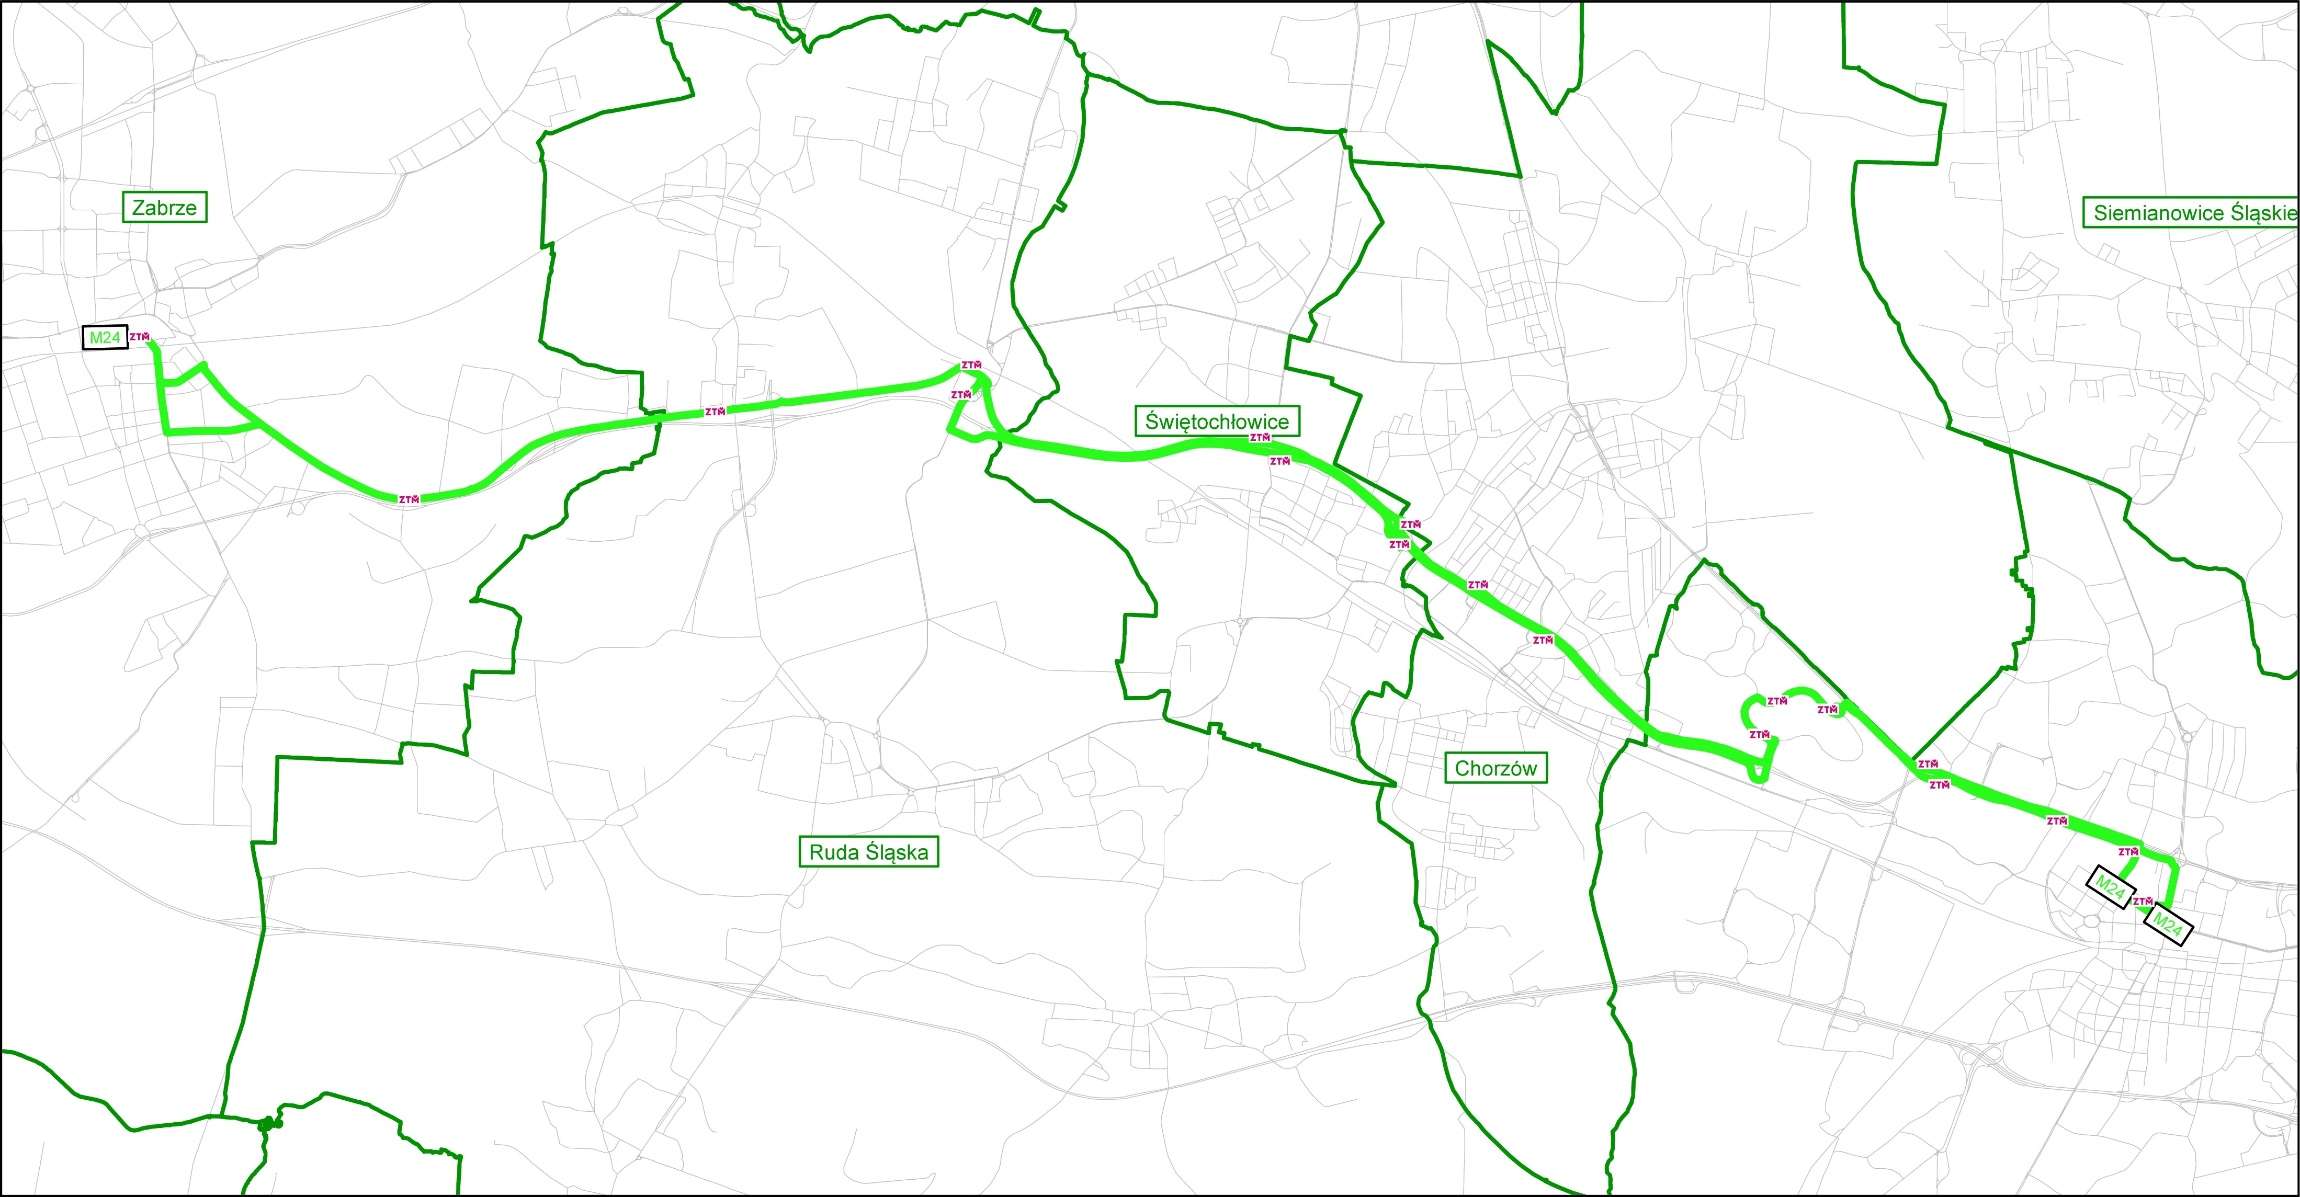
M24
Katowice - Chorzów - Świętochłowice - Ruda Śląska - Zabrze

Slide 28
CHARAKTERYSTYKA LINII
WYKAZ OBSŁUGIWANYCH PRZYSTANKÓW
M24
Lp. | Kierunek Zabrze
1 | Katowice Mickiewicza
2 | Katowice Dąb Huta Baildon
3 | Katowice Dąb Kościół
4 | Katowice Osiedle Tysiąclecia ZOO
5 | Katowice Osiedle Tysiąclecia Zawiszy Czarnego
6 | Katowice Osiedle Tysiąclecia Mieszka I
7 | Chorzów Hala Sportowa
8 | Chorzów Nomiarki
9 | Świętochłowice Polna
10 | Ruda Śląska Chebzie Dworcowa
11 | Ruda Śląska Ruda Południowa
12 | Zabrze Zaborze Skargi
13 | Zabrze Goethego
Lp. | Kierunek Katowice
1 | Zabrze Goethego
2 | Zabrze Zaborze Skargi
3 | Ruda Śląska Ruda Południowa
4 | Ruda Śląska Chebzie Rondo
5 | Świętochłowice Polna
6 | Świętochłowice Żołnierska
7 | Chorzów Racławicka
8 | Katowice Osiedle Tysiąclecia Mieszka I
9 | Katowice Osiedle Tysiąclecia Zawiszy Czarnego
10 | Katowice Osiedle Tysiąclecia ZOO
11 | Katowice Dąb Kościół
12 | Katowice Dąb Huta Baildon
13 | Katowice Chorzowska
14 | Katowice Aleja Korfantego
15 | Katowice Mickiewicza

Slide 29
M24
Katowice - Chorzów - Świętochłowice - Ruda Śląska - Zabrze
Lp. | Cecha |  | Kierunek Zabrze | Kierunek Katowice
1 | Czas jazdy [min] |  | 42 | 49
2 | Długość trasy linii [km] |  | 21,8 | 23,2
3 | Okres funkcjonowania | dni robocze | 5:05 – 23:52
 |  | soboty | nie kursuje
 |  | niedziele | nie kursuje
4 | Częstotliwość kursowania w szczycie [min] | dni robocze | 60
 |  | soboty | nie kursuje
 |  | niedziele | nie kursuje
5 | Typ taboru | dni robocze | CN
 |  | soboty | nie kursuje
 |  | niedziele | nie kursuje
6 | Liczba obsługiwanych przystanków |  | 13 | 15

Slide 30
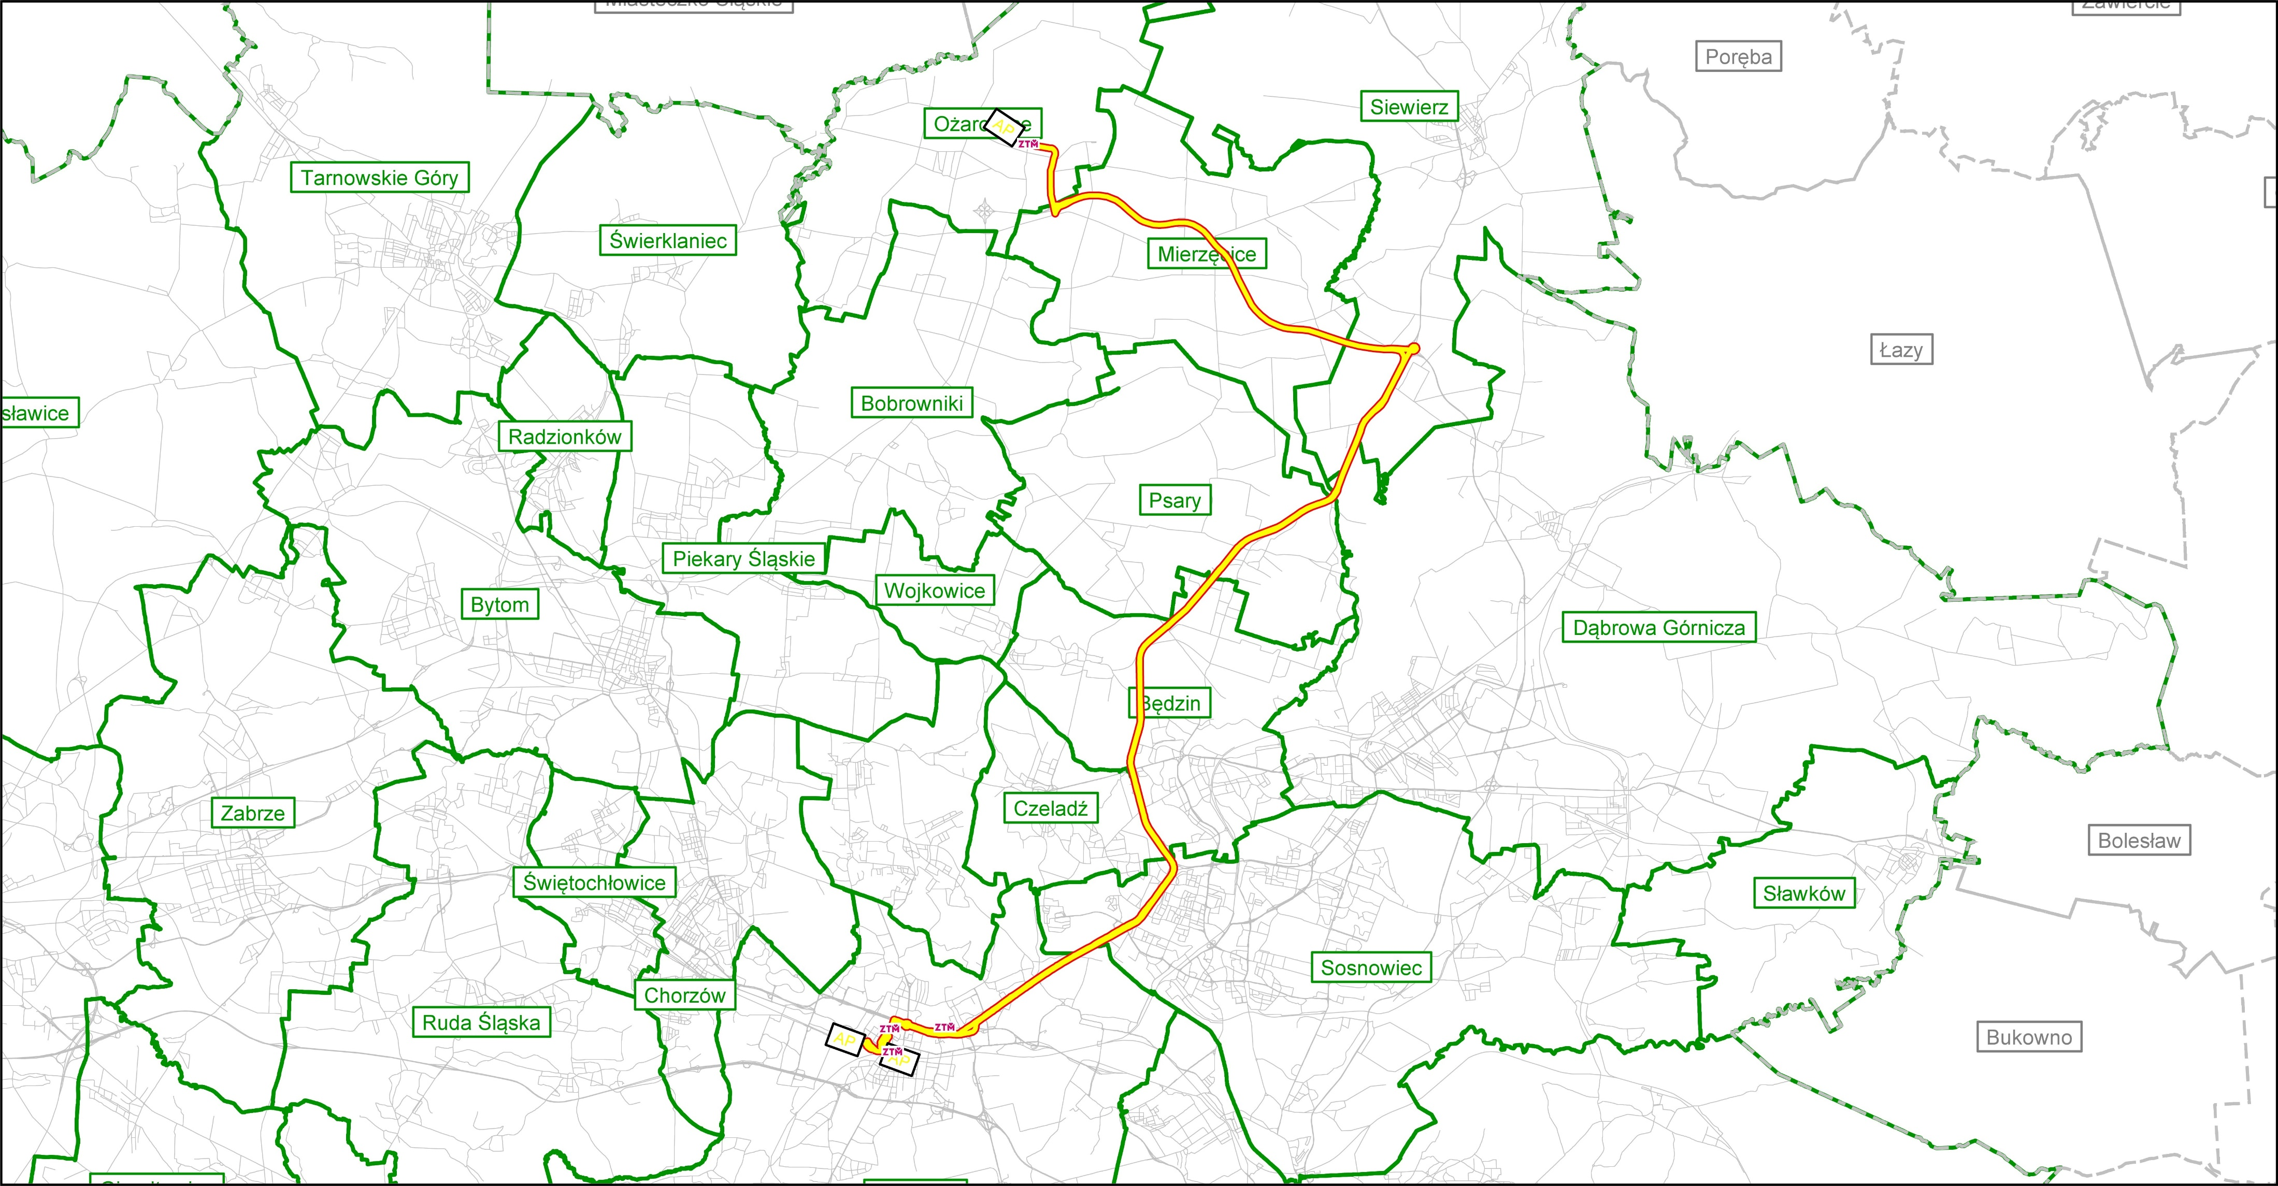
AP
Katowice – Ożarowice (MPL Katowice w Pyrzowicach)

Slide 31
CHARAKTERYSTYKA LINII
WYKAZ OBSŁUGIWANYCH PRZYSTANKÓW
AP
Lp. | Kierunek Ożarowice
1 | Katowice Sądowa
2 | Katowice Dworzec
3 | Katowice Sokolska
4 | Katowice Strefa Kultury
5 | Ożarowice Pyrzowice Port Lotniczy
Lp. | Kierunek Katowice
1 | Ożarowice Pyrzowice Port Lotniczy
2 | Katowice Strefa Kultury
3 | Katowice Sokolska
4 | Katowice Dworzec
5 | Katowice Sądowa

Slide 32
AP
Katowice – Ożarowice (MPL Katowice w Pyrzowicach)
Lp. | Cecha |  | Kierunek Ożarowice | Kierunek Katowice
1 | Czas jazdy [min] |  | 48 | 50
2 | Długość trasy linii [km] |  | 41,65 | 42,05
3 | Okres funkcjonowania | dni robocze | 0:35 – 0:35
 |  | soboty | 0:35 – 0:35
 |  | niedziele | 0:35 – 0:35
4 | Częstotliwość kursowania w szczycie [min] | dni robocze | 30
 |  | soboty | 30
 |  | niedziele | 30
5 | Typ taboru | dni robocze | B N
 |  | soboty | B N
 |  | niedziele | B N
6 | Liczba obsługiwanych przystanków |  | 4 | 4

Slide 33
DZIĘKUJĘ ZA UWAGĘ

